Slide 1
MARATÓN DE LA LECTURA
Por: Ana María Gutiérrez Corrales.
7°2

Slide 2

PASOS PERDIDOS EN GRANADA
Datos del Libro:
Autor: Pablo Zapata Lerga.
Editorial: Pearson Alhambra.
N° de páginas: 184.
Idioma: Castellano.

Slide 3
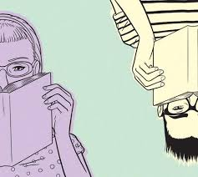
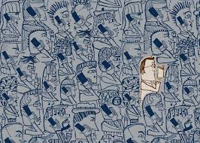
Resumen:
Ante la inminente toma del reino de Granada por los Reyes Católicos, seis años antes de la conquista, el joven Alhamar y su familia se ven obligados a abandonar su ciudad natal y emprender viaje hacia las costas africanas. El barco en que viaja naufraga y el destino del joven se trunca.

Slide 4
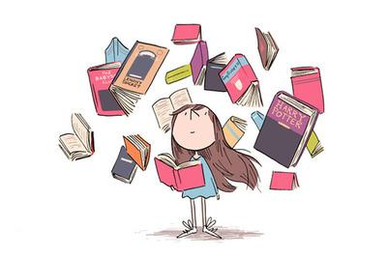
Después de distintas peripecias, Alhamar se instala en Fez, donde conoce a Boabdil, el último rey granadino quien le encomienda una delicada misión que deberá desarrollar en la Alhambra recién conquistada.

Slide 6
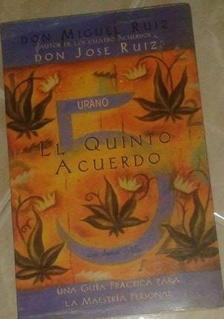
EL QUINTO ACUERDO
Datos del Libro:
Autores: Don Miguel Ruiz y Don José Ruiz.
Editorial: Urano.
N° páginas: 223.
Idioma: Castellano.

Slide 7
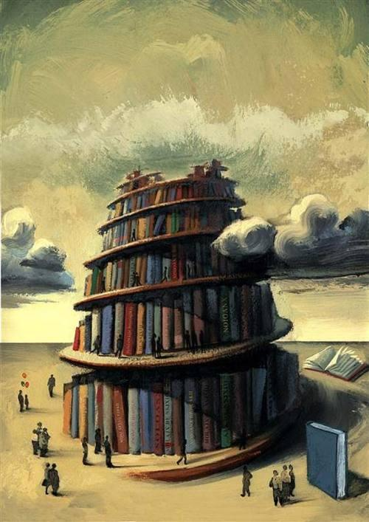
5to acuerdo: Sé escéptico, pero aprende a escuchar.
Frases:
No me creas, no te creas a ti mismo ni creas a los demás. Utiliza el poder de la duda para poner en tela de juicio todo cuanto oyes: ¿Es realmente la verdad?.

Slide 8
Escucha la atención que se esconde en las palabras y comprenderás su verdadero mensaje.
Es común aceptar las cosas con mucha facilidad, sobre todo cuando las dicen personas que las gozan de nuestra simpatía o admiración.
Esto nos hace cometer errores de opinión y aceptamos como verdad, pensamientos que muchas veces son sólo opinión sin fundamento.

Slide 9


Slide 10

INSPIRACIÓN
Datos del Libro:
Autores: Gustavo Arbeláez y Luis Eduardo Yepes.
Editorial: Centauro.
N° de páginas: 142.
Idioma: Castellano.

Slide 11

Poema:
DESIDERATA
Camina plácido entre el ruido y la prisa y piensa en la paz que se puede encontrar en el silencio. En cuanto te sea posible y sin rendirte, mantén buenas relaciones con todas las personas. Enuncia tu verdad de una manera serena y clara, escucha a los demás, incluso al torpe e ignorante, pues también ellos tienen su propia historia.

Slide 12
Esquiva a las personas ruidosas y agresivas, ya que son un fastidio para el espíritu. Si te comparas con los demás te volverás vano y amargado pues siempre habrán personas más grandes y más pequeñas que tú. Disfruta de tus éxitos, lo mismo que de tus planes; mantén el interés en tu propia carrera, por humilde que sea: es un verdadero tesoro en el fortuito cambiar de los tiempos.
Sé cauto en tus negocios, pues el mundo está lleno de engaño, más no dejes que esto te vuelva ciego para la virtud que existe. Hay muchas personas que se esfuerzan por alcanzar nobles ideales, la vida está llena de heroísmos. Sé sincero contigo mismo; en especial no finjas el afecto y no seas cínico en el amor, pues en medio de todas las arideces y desengaños es perenne como la piedra.

Slide 13

Acata dócilmente el consejo de los años abandonando con donaire las cosas de la juventud. Cultiva la firmeza del espíritu para que te proteja en las adversidades repentinas; muchos temores nacen de la fatiga y la soledad.
Sobre una sana disciplina sé benigno contigo mismo. Tú eres una criatura del universo, no menos que las plantas y las estrellas tienes derecho a existir, y sea que te resulte claro o no, indudablemente el universo marcha como debiera. Por eso, debes estar en paz con Dios cualquiera que sea la idea que tengas de Él, y sea cuales fueren tus trabajos y aspiraciones. Conserva la paz con tu alma en la bulliciosa confusión de la vida; aún con todas las farsas, penalidades y sueños fallidos el mundo es todavía hermoso. Sé cauto, esfuérzate por ser feliz.

Slide 14

MI MAR
Datos del Libro:
Autor: Ángela Botero López.
Editorial: Impresos Ltda.
N° de páginas: 94.
Idioma: Castellano.

Slide 15
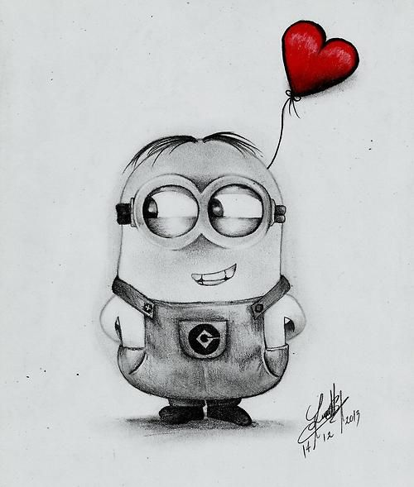
Poemas:
Pensar
en lo mucho
que me quieres
no es igual
que oírte
decir TE AMO.

Slide 16
Un enorme
terreno solitario
con cielo azul gris perla
poblado de lluvia menudita
y niebla espesa,
así es: LA TRISTEZA

Slide 17
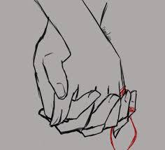
No se si deba
pero te voy
a contar:
pensar en ti
se me ha vuelto
como respirar.

Slide 18
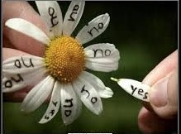
Y me quiere… no me quiere… mucho… poquito… nada.
Me quiere… no me quiere… mucho… poquito… nada.
NADA?
No señor!
donde hay
otra estúpida flor?

Slide 19

SANGRE DE CAMPEÓN
Datos del Libro:
Autor: Carlos Cuauhtémoc Sánchez.
Editorial: Iaur.
N° de páginas: 174.
Idioma: Castellano.

Slide 20
Esta pequeña, pero al mismo tiempo interesante lectura nos permite darnos cuenta de todo lo capaces que somos al intentar hacer algo, al principio nos demuestra la envidia que se puede producir en nuestras propias familias, las peleas, los problemas, pero que trabajando juntos se pueden afrontar esas rivalidades.
Nos podemos dar cuenta de cómo dos hermanos se pelean pero al mismo tiempo uno de ellos apoya al otro sin importar su enojo pero sin que su hermano llegue a enterarse de lo que él estaba haciendo.

Slide 21

Este libro nos ayuda a reflexionar el cómo ser mejores personas y cómo al final del túnel siempre hay una luz, a aprender a perdonar, a dar ayuda a quien lo necesite aún así no tengamos nada que ver con esa persona, a ser desinteresados, nos llama mucho a una reflexión, a pensar que estamos haciendo con nuestras vidas y corregir a tiempo nuestra actitud y nuestra forma de como ver la vida.

Slide 22
